Slide 1
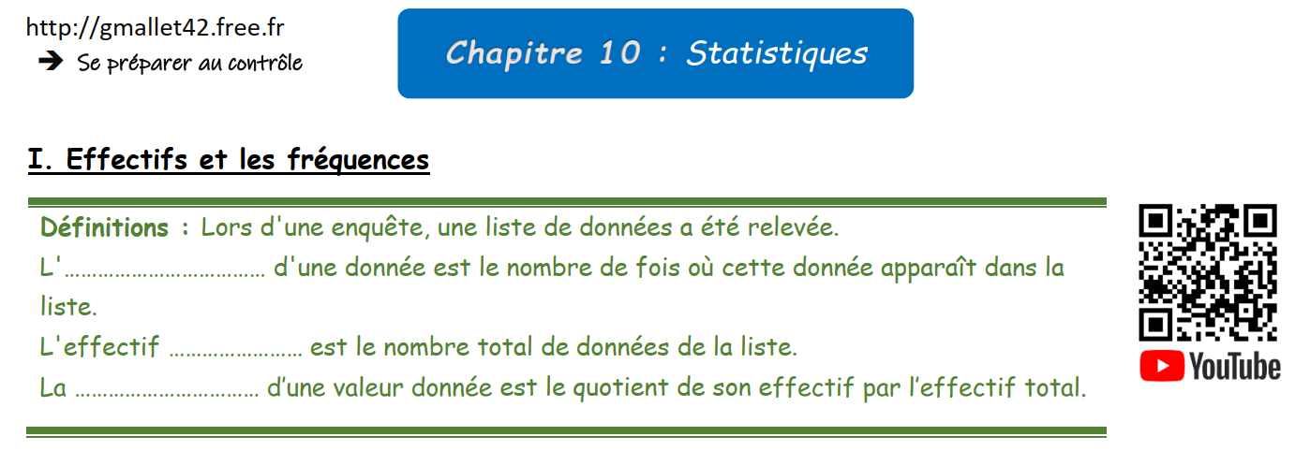

effectif
total
fréquence

Slide 2
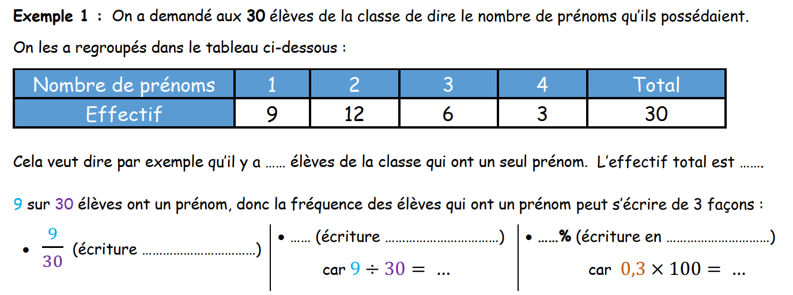
9
30
0,3
décimale
30
pourcentage
fractionnaire
0,3
30

Slide 3
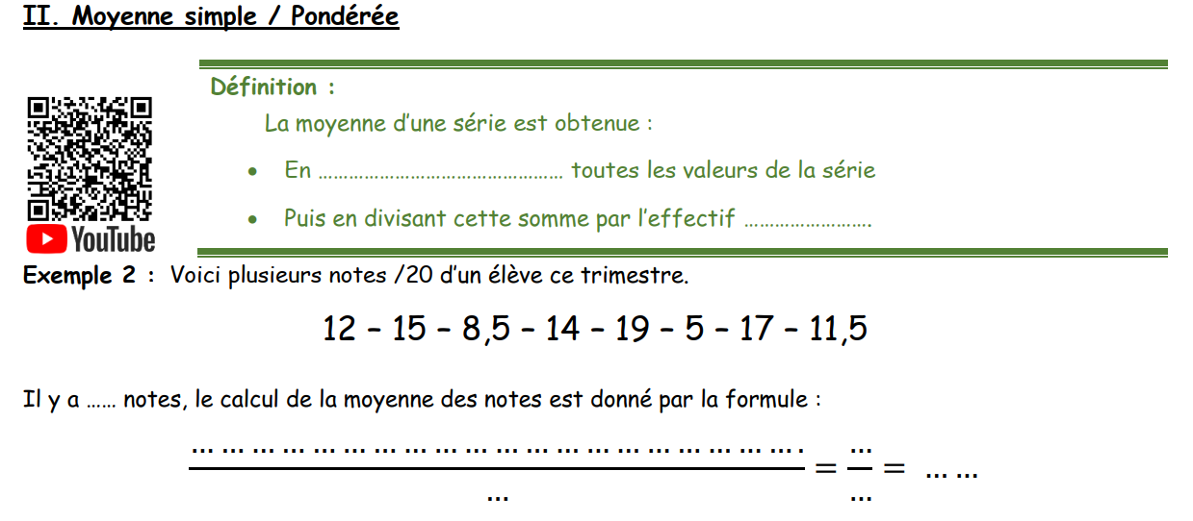
additionnant
total
8
12 + 15 + 8,5 + 14 + 19 + 5 + 17 + 11,5
102
12,75
8
8

Slide 4
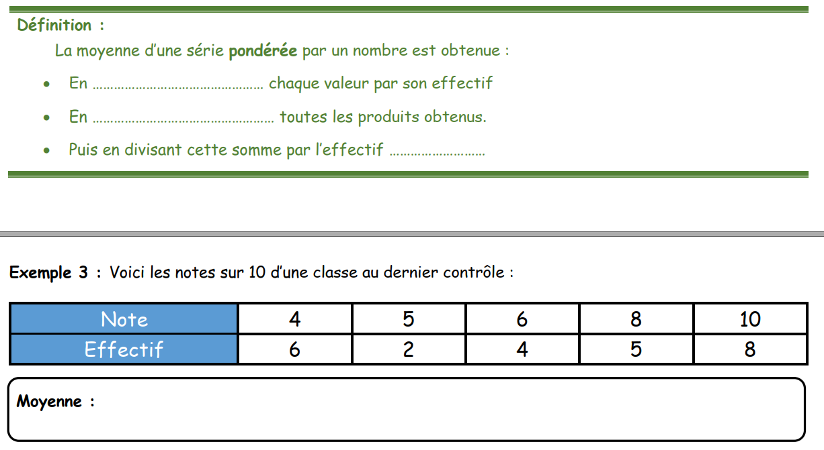
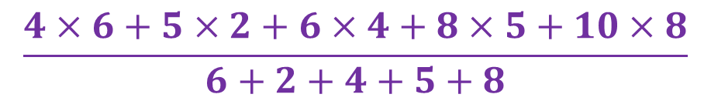

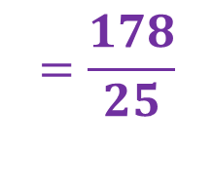
multipliant
additionnant
total
$$\frac{4×6+5×2+6×4+8×5+10×8}{6+2+4+5+8}$$
$$=\frac{178}{25}$$
$$=7,12$$

Slide 5
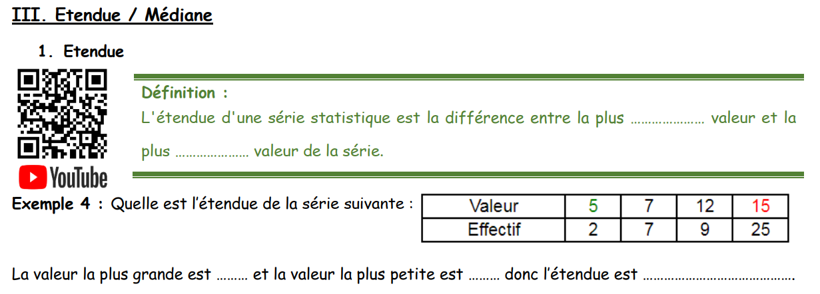
grande
petite
15
5
15 – 5 = 10

Slide 6
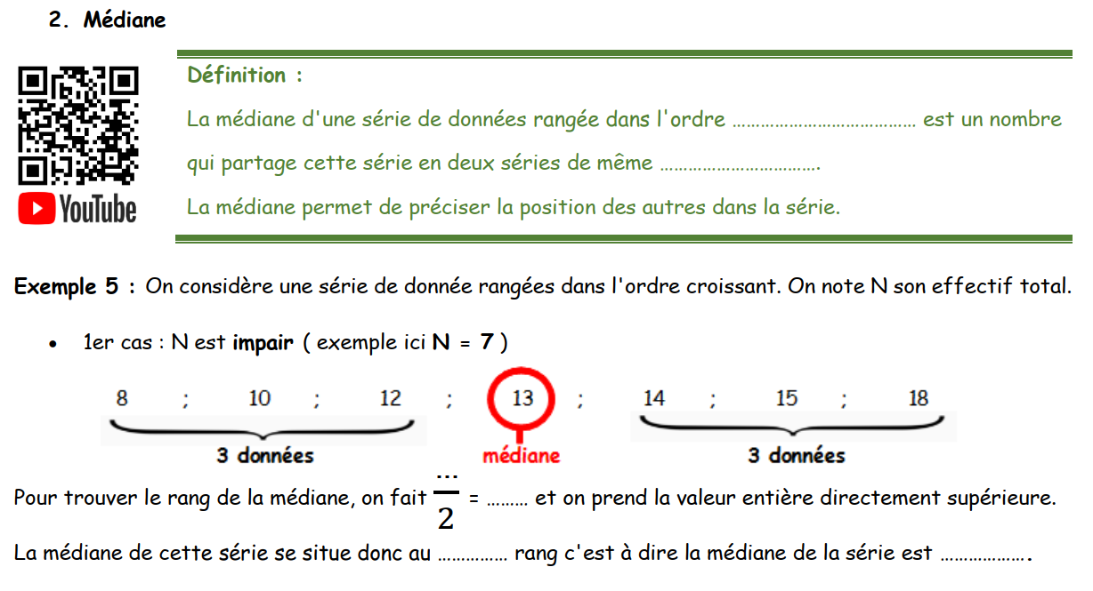
croissant
effectif
7
3,5
4ème
13

Slide 7
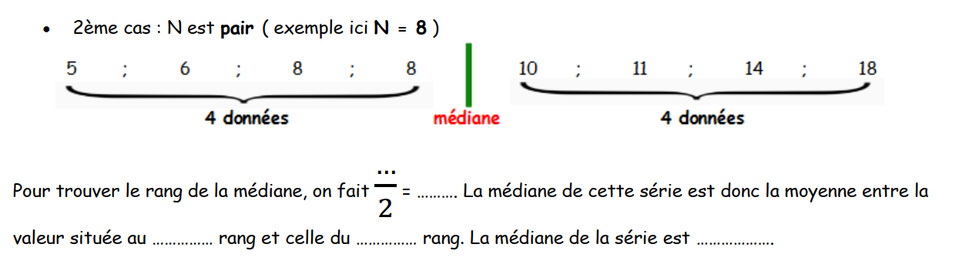
8
4
4ème
5ème
9

